Slide 2
第七单元 阅读
15 一分钟

Slide 3
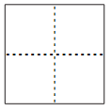

Slide 4
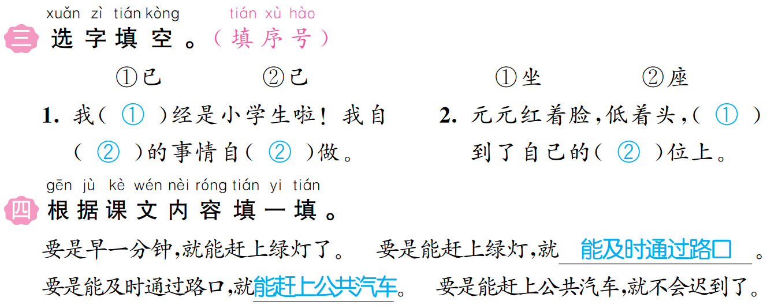

Slide 5
